Slide 1
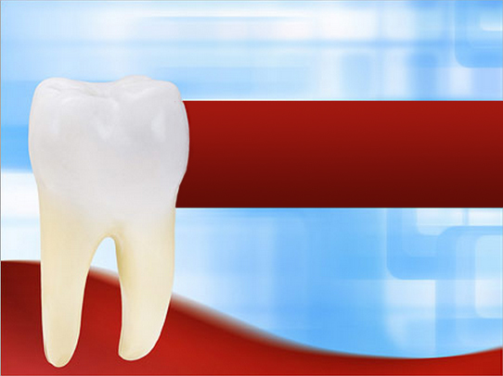
Лекция
по модулю «Гнатология»
учебной дисциплины «Стоматология»
Тема:
«Анкилоз височно-нижнечелюстного сустава»
Лекцию подготовила:
Доцент кафедры ортопедической стоматологии
Калпакьянц Ольга Юрьевна

Slide 2
Вопросы:
1. Этиология, патогенез анкилозов ВНЧС
2. Клиническая картина
3. Лечение анкилозов ВНЧС

Slide 3
Этиология и патогенез
Анкилоз — это заболевание, характеризующееся стойкой тугоподвижностью или полной неподвижностью в суставе, возникающее в результате фиброзного или костного сращения суставных поверхностей.

Slide 4
Этиология и патогенез
Основными этиологическими факторами возникновения анкилозов височно-нижнечелюстного сустава являются инфекция и травма.
Анкилозы этого сочленения чаще возникают при непосредственном проникновении инфекции в полость сустава контактным путем из периартикулярных тканей, реже при переносе инфекции гематогенным и лимфогенным путем. Нередко они возникают (в 10 - 30% случаев) при ревматоидном артрите.

Slide 5
Этиология и патогенез
Характерной особенностью анкилоза ВНЧС как травматического, так и инфекционного происхождения является частое возникновение его в детском возрасте.
Анкилозы инфекционного происхождения бывают у детей в 88,2% случаев, а травматического происхождения - в 87,8%.
Большой процент возникновения анкилоза в детском возрасте связывается с энергичной регенерацией и ростом костных тканей.

Slide 6
Этиология и патогенез
Анкилоз у детей и юношей чаще бывает костный, а у лиц зрелого возраста - фиброзный. В детском возрасте суставная головка нижней челюсти покрыта сравнительно тонким гиалиновым хрящом, суставной диск состоит еще не из хряща, а из коллагеновой соединительной ткани. Суставная ямка и суставной бугорок у детей выстланы лишь надкостницей и лишены хрящевого покрова.
Этим определяется быстрое завершение разрушительного процесса в мягких тканях суставных поверхностей, обнажение сочленяющихся поверхностей и образование между ними костной спайки.
В зрелом возрасте надкостница и надхрящница сустава заменяются волокнистым хрящом, диск преобразуется в плотный волокнистый хрящ. Поэтому разрушаются они медленнее, и в процессе разрушения от воспалительного процесса образуется обилие рубцовой фиброзной ткани.

Slide 7
Этиология и патогенез
При инфицировании сустава под влиянием гнойной инфекции мениск и хрящевые покровы суставных поверхностей подвергаются некрозу. Процесс распространяется на субхондральную зону самой кости.
В качестве ответной реакции на воспалительный процесс кость продуцирует новые костные балки в виде костных выступов, которые идут друг другу навстречу, срастаясь между собой, ведут к анкилозированию сустава.
При остеомиелите суставного отростка наступает некроз сочленовных поверхностей головки, диска, суставной впадины височной кости с последующим замещением этих образований грануляционной, а затем фиброзной и костной тканью, что и ведет к анкилозированию в суставе.

Slide 8
Клиническая картина

Slide 9
Клиническая картина
Больные с фиброзными анкилозами ВНЧС, как правило, не предъявляют жалобы на боль и щелканье в суставе.
Основными симптомами этой патологии являются:
Тугоподвижность нижней челюсти с резким ограничением открывания рта
Прогрессирующая асимметрия лица при одностороннем поражении
Нарушение функции откусывания и разжевывания пищи
Расстройство речи, дыхания, глотания.

Slide 10
Клиническая картина
При одностороннем анкилозе происходит задержка роста и развития ветви и тела нижней челюсти на пораженной стороне и нормальное развитие на здоровой. При этом отмечается прогрессирующая асимметрия лица за счет смещения подбородка в сторону поражения. Открывание рта ограничено в пределах 0,7-1,0 см.
При открывании рта смещение челюсти увеличивается. У всех больных отмечается нарушение окклюзионных взаимоотношений зубных рядов и челюстей. При одностороннем поражении сустава у большинства больных на пораженной стороне альвеолярные отростки вместе с жевательными зубами наклоняются в оральную сторону, что приводит к резкому уменьшению межальвеолярной высоты и к выраженной деформации челюстно-лицевой области. У ряда больных наблюдается перекрестный прикус.

Slide 11
Клиническая картина
При двустороннем поражении суставов развивается двусторонняя микрогения, вследствие резкого прогрессирующего недоразвития нижней челюсти. Возникает сагиттальная щель в пределах от 1 до 10 см. Фронтальные зубы верхней челюсти при закрытом рте располагаются на нижней губе.
У всех больных при пальпации в пораженном суставе отмечается либо незначительное шарнирное движение при фиброзном анкилозе, либо полное отсутствие подвижности при костном сращении сочленовных поверхностей.
По данным литературы, полная неподвижность нижней челюсти наблюдается в 50 % случаев с двусторонним и в 19 % - с односторонним анкилозами.

Slide 12
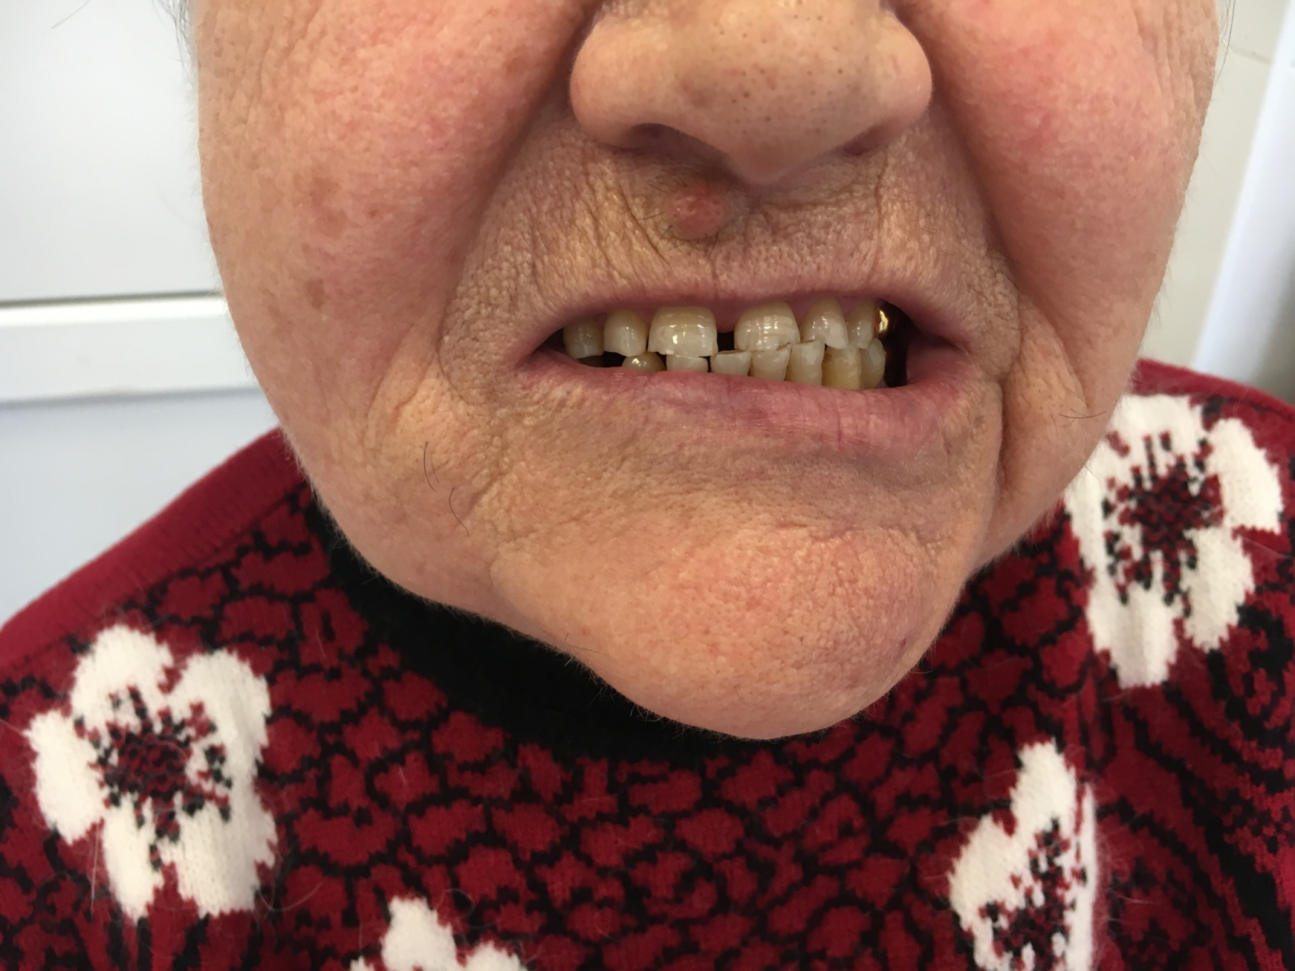
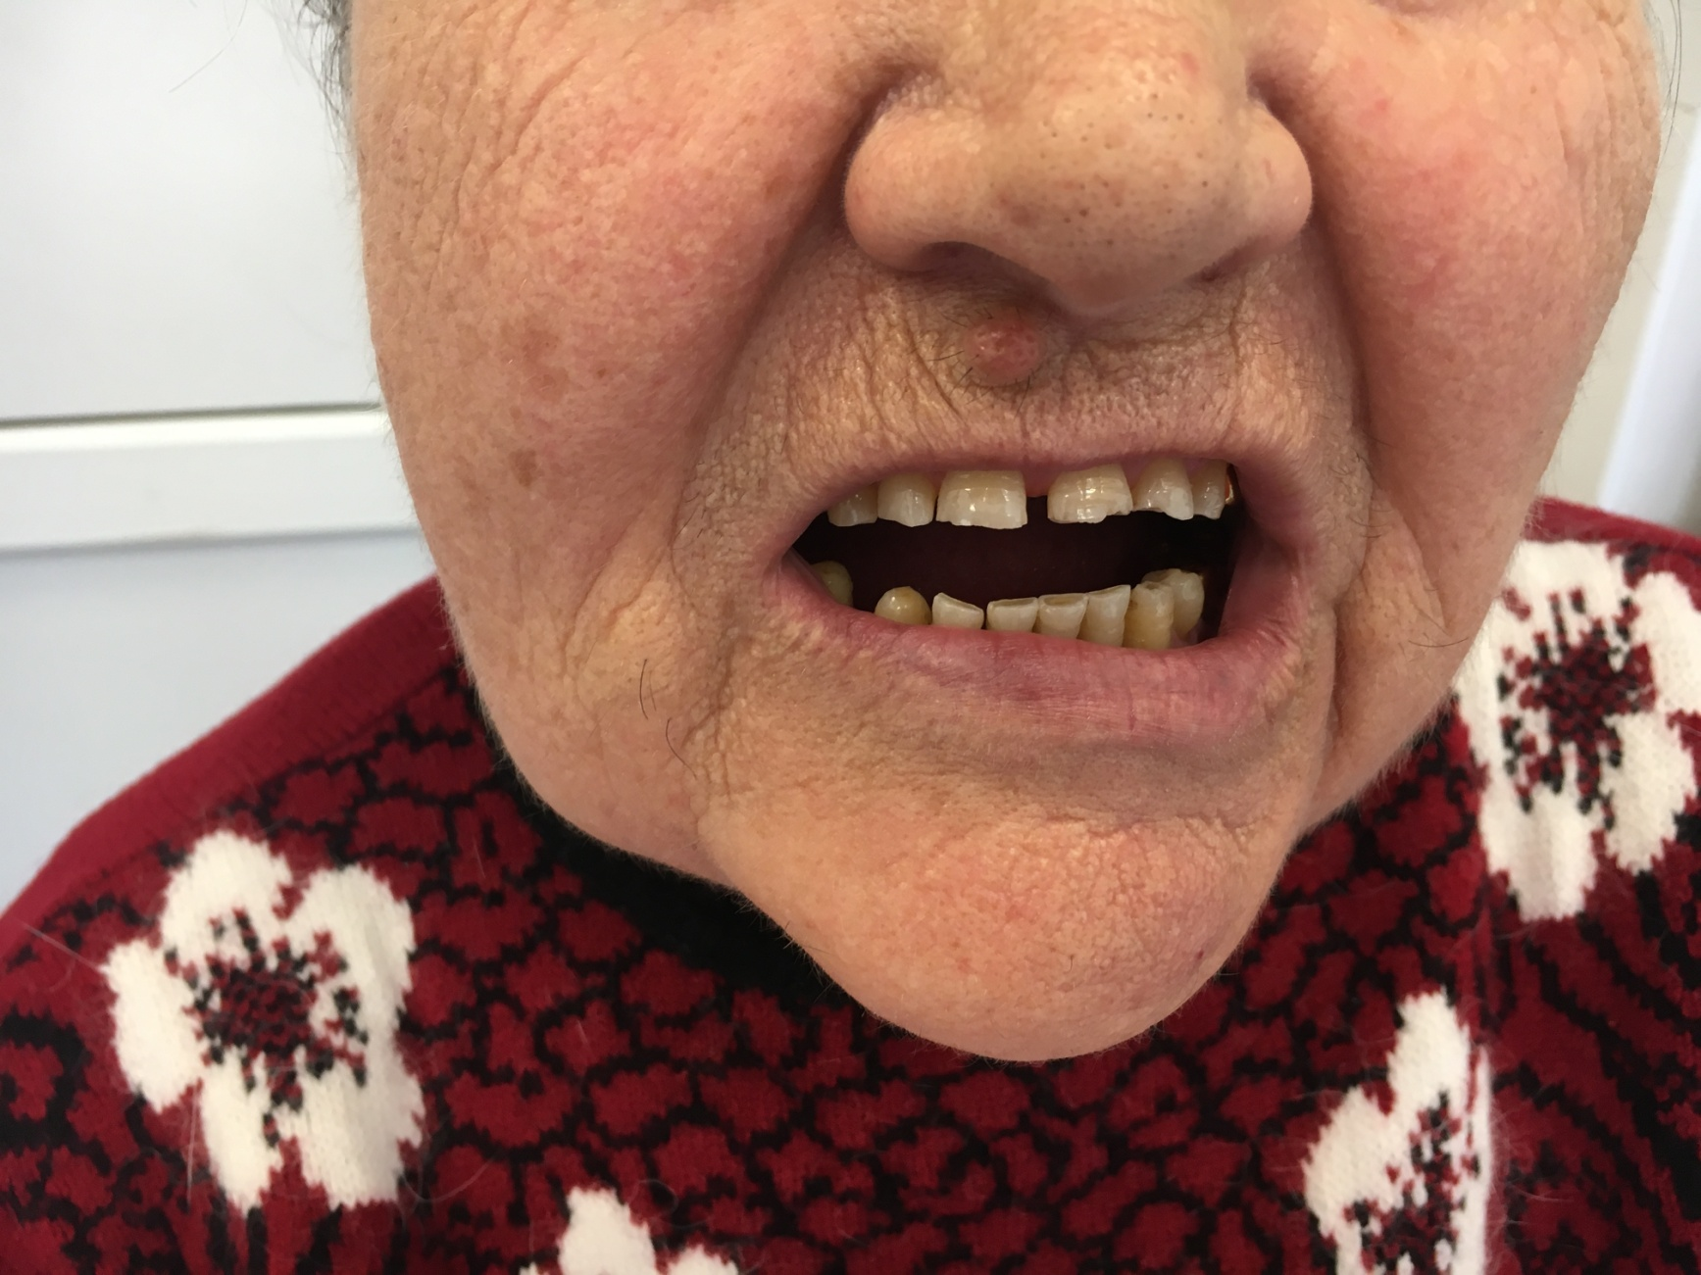

Slide 13
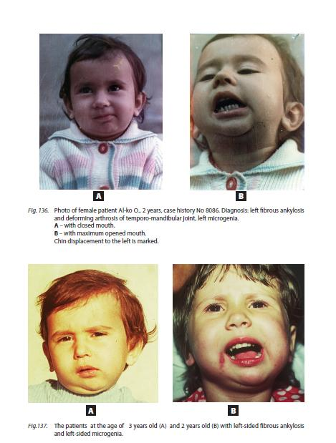

Slide 14
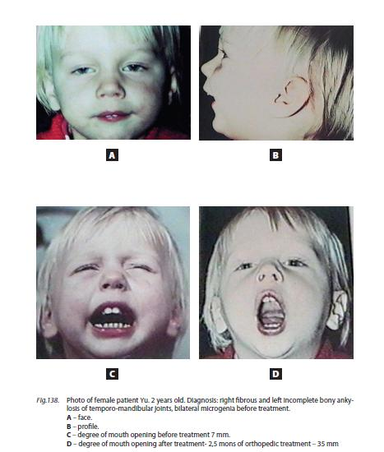

Slide 15
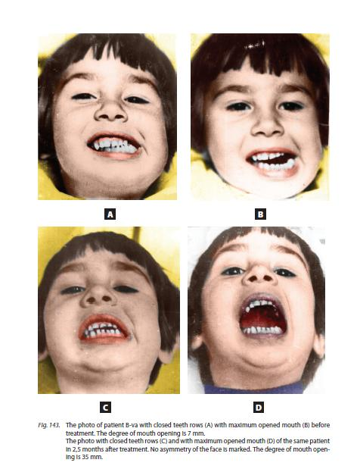

Slide 16
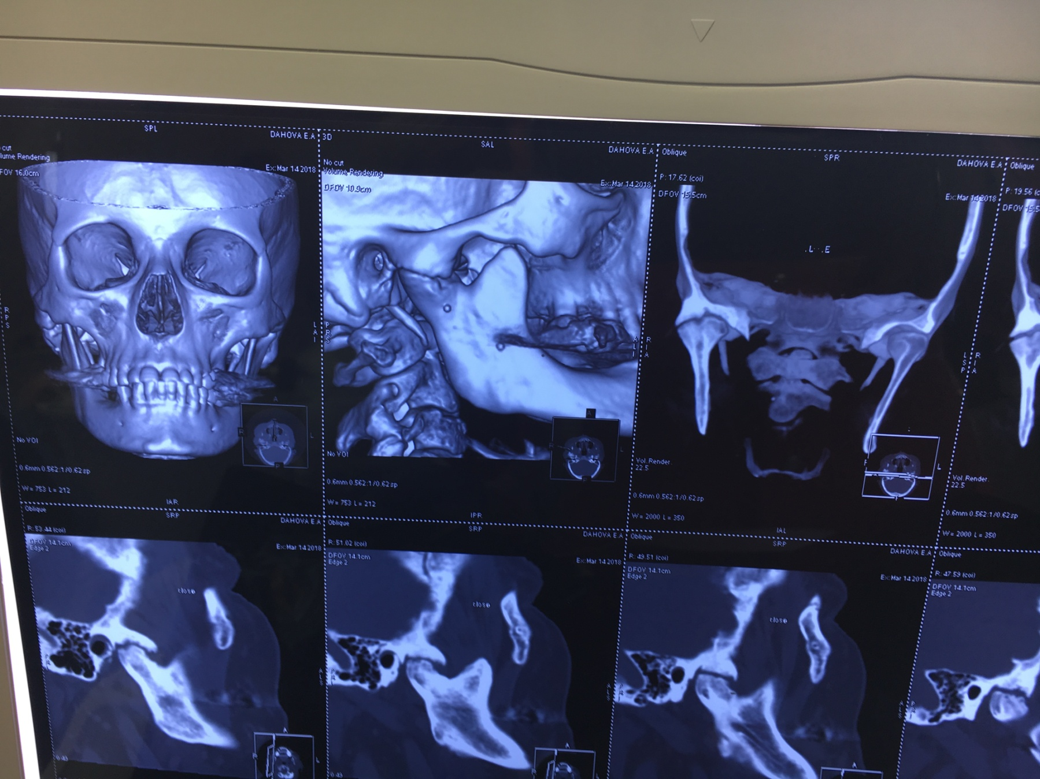

Slide 17
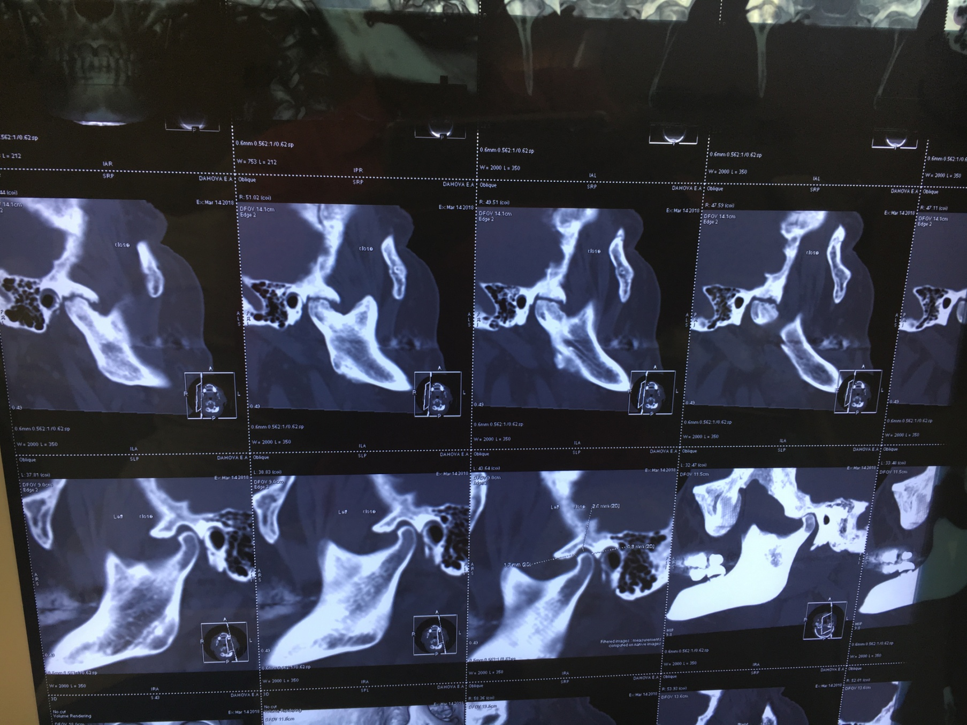

Slide 18
Лечение анкилозов височно-нижнечелюстного сустава

Slide 19
Лечение анкилозов ВНЧС
Проводится в основном путем сложных хирургических операций.
Оперативные вмешательства направлены на восстановление подвижной челюсти, функционального состояния зубочелюстной системы, устранение микрогении и деформации в челюстно-лицевой области.
Для создания ложного сустава были предложены различные виды операций. С целью избежания рецидива хирурги стали вводить между резицированными фрагментами различные трансплантаты

Slide 20
Лечение анкилозов ВНЧС в детском возрасте, согласно литературным данным, ведется в трех направлениях:
Резекция суставной головки (основное направление);
2) Удаление рубцовых тканей из суставных поверхностей;
3) Насильственная одномоментная редрессация рубцовых тканей или медленное раскрывание рта различными распорками и аппаратами для механотерапии.

Slide 21
Хирургическое лечение фиброзных анкилозов ВНЧС

Slide 22
Большинство хирургов являются сторонниками резекции суставных головок (А.А. Лимберг, 1952; В.Ф. Рудько и Н.Н. Каспарова, 1956; В.С. Дмитриева, 1965; Н.Н. Каспарова,
1972; А.Т. Титова и соавт., 1960; Г.П. Иоаннидис, 1974; Baranzan и соавт., 1970; и др.).
Вышеуказанные авторы считали, что удаление суставной головки приостановит вредное влияние рубцовых сращений на развитие костей лицевого скелета. Кроме того, такое лечение направлено на ликвидацию анкилоза и микрогении. Однако удаление основных зон роста, находящихся на суставной головке, также приводит к микрогении. Sarnat и соавт. (1957) считают, что при фиброзном анкилозе зоны роста не полностью поражаются и сохранившаяся часть, функционируя, будет способствовать росту челюсти.
Оперативное удаление зон роста суставной головки вредно, так как может привести к еще большей деформации костей лицевого скелета (Ю.А. Петросов, 1982, 1996).

Slide 23
Ортопедическое лечение фиброзных анкилозов ВНЧС

Slide 24
В комплекс лечебных мероприятий должны входить:
Редрессация фиброзных спаек
Активная механотерапия вне- и внутриротовыми аппаратами собственной конструкции
Ортодонтическое исправление деформации прикуса
Физиотерапевтические процедуры

Slide 25
Устранение фиброзного анкилоза путем насильственного разрыва фиброзных сращений в нашей стране впервые описал Г.И. Семенченко в 1954 году.
Под проводниковым обезболиванием (по Берше-Дубову) между зубными рядами вводилось плоское долото, обернутое марлей, и производилось разведение челюстей до тех пор, пока появится возможность введения бокового роторасширителя и с его помощью насильственно раскрывается рот до 3,5 - 4 см. Затем между зубными рядами устанавливается распорка из пластмассы на двое суток.
Этой методикой пользовались с успехом В.А. Лукьяненко, Serge.

Slide 26
В.А. Лукьяненко производил редрессацию рубцовых спаек с одновременным введением в полость сустава гидрокортизона. А.М. Соколов рекомендует после разрыва фиброзных спаек при анкилозе вводить в полость сустава гидрокортизон и регенератор и проводить лечебную гимнастику. Г.П. Иоаннидис считает, что насильственное раскрывание рта можно производить лишь при частичных фиброзных анкилозах, когда прослеживается суставная щель.
При полных фиброзных анкилозах и деформации суставной головки следует производить резекцию головки. По мнению Г.П. Иоаннидис, разорванные рубцы быстро вновь срастаются, что приводит к рецидиву. Наши наблюдения показали, что лечение анкилозов ВНЧС необходимо проводить по показаниям.

Slide 27
Ортопедическое лечение фиброзных анкилозов ВНЧС
Активная механотерапия проводится в течение 2-3 месяцев ежедневно. Каждый сеанс продолжается 3-5 минут до появления усталости в суставе. В день проводится 3-4 сеанса. Перед каждым сеансом механотерапии назначается парафинотерапия или озокеритотерапия.
После сеансов механотерапии степень открывания рта увеличивается. За ночь открывание рта заметно уменьшается, доходя почти до первоначального состояния. С целью сохранения достигнутой после механотерапии величины открывания рта больным на ночь следует накладывать внутриротовой пружинящий аппарат.

Slide 28
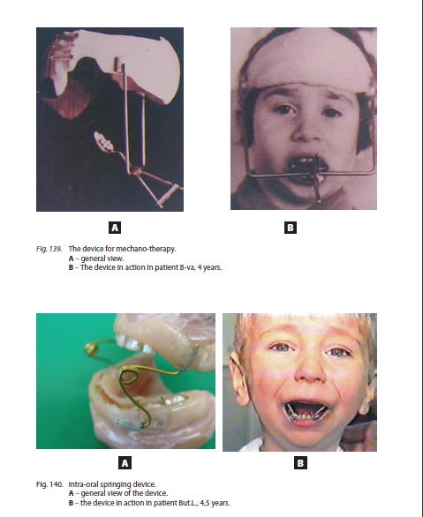
Аппарат для механотерапии
Внутриротовой пружинящий аппарат

Slide 29
Ортопедическое лечение фиброзных анкилозов ВНЧС
В первые две недели лечения открывание рта увеличивается приблизительно на 1,5 см, нижняя челюсть производит лишь вертикальные движения. После сеанса механотерапии или снятия аппарата нижняя челюсть не сразу приходит в исходное положение. Закрывание рта происходит медленно, ступенчатообразными движениями.
Со временем, через месяц-полтора, смыкание челюстей осуществляется свободно, плавно. При достижении раскрывания рта до 2 см и более появляются трансверзальные движения. С данного момента, кроме аппаратного лечения, ребенку необходимо назначать комплекс миогимнастических упражнений.

Slide 30
Ортопедическое лечение фиброзных анкилозов ВНЧС
В число упражнений должен входить сдвиг нижней челюсти в здоровую сторону при открывании рта путем надавливания ладонью руки на тело челюсти и подбородок.
При достаточной степени открывания рта деформация прикуса устраняется расширяющей пластинкой с наклонной плоскостью или активатором Андрезена-Хойпля.
В зависимости от вида деформации прикуса применяют необходимые для исправления ортопедические аппараты.

Slide 31
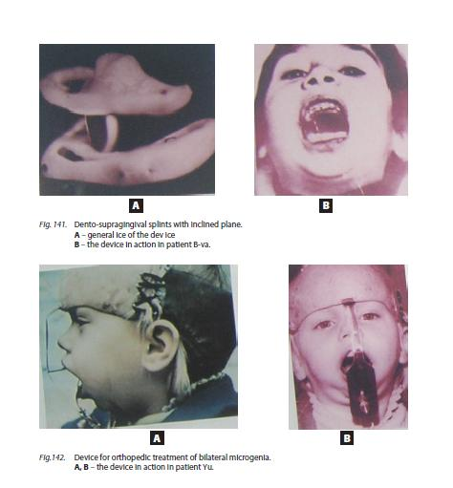
Шины с наклонной плоскостью

Slide 32
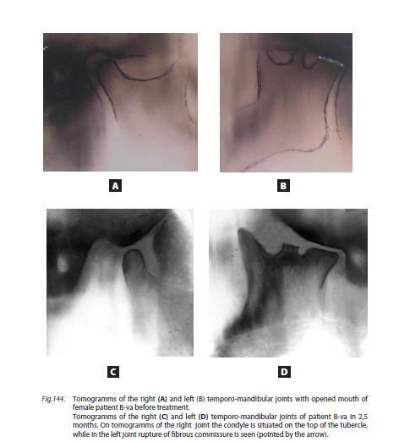
Томограммы ВНЧС с открытым ртом,
Больной, 4 года

Slide 33
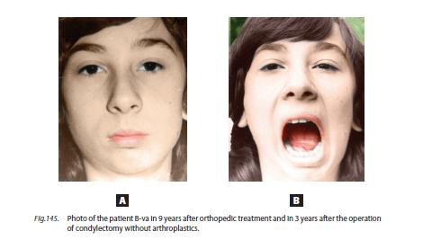
Фото больного через 9 лет после ортопедического лечения

Slide 34
ФЕДЕРАЛЬНОЕ ГОСУДАРСТВЕННОЕ БЮДЖЕТНОЕ
ОБРАЗОВАТЕЛЬНОЕ УЧРЕЖДЕНИЕ ВЫСШЕГО ОБРАЗОВАНИЯ
КУБАНСКИЙ ГОСУДАРСТВЕННЫЙ МЕДИЦИНСКИЙ УНИВЕРСИТЕТ
МИНИСТЕРСТВА ЗДРАВООХРАНЕНИЯ РОССИЙСКОЙ ФЕДЕРАЦИИ
Благодарю за внимание!

